Slide 1
Work station example

Slide 2
Download mobaXterm
下載mobaXterm
https://mobaxterm.mobatek.net/download-home-edition.html

Slide 3
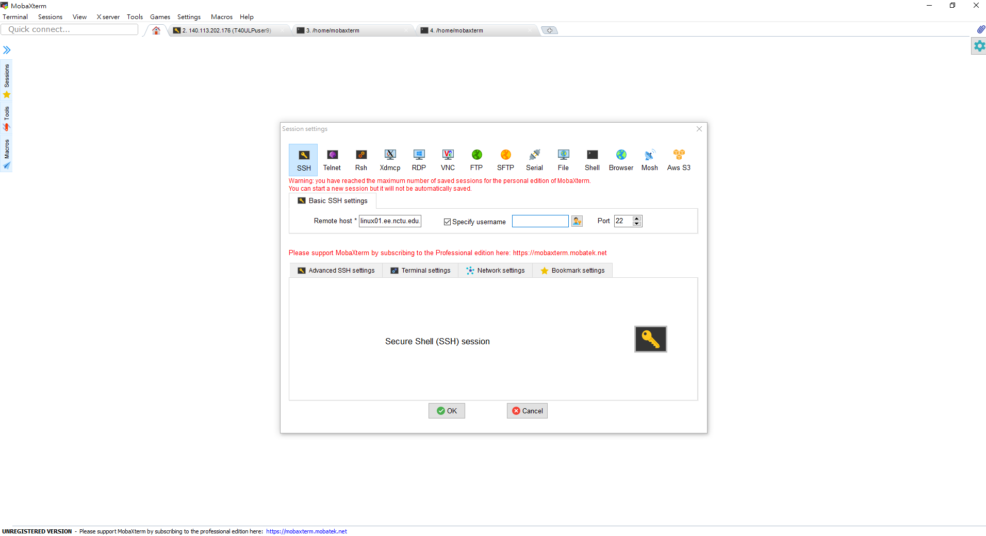
Login in the server
1.New session
2.
4.
3.
3.
4. dicXXX (你的帳號)

Slide 4
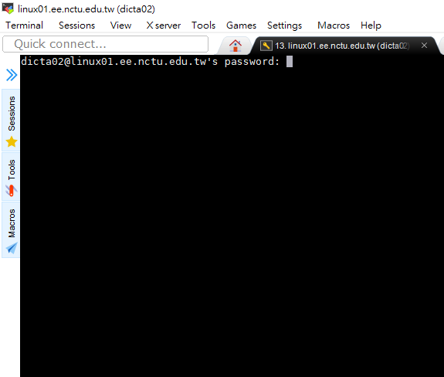
Login in the server
預設密碼:dic
打密碼時不會顯示出來，直接按enter

Slide 5

Change Password
登入後輸入 passwd，先輸入舊密碼，再輸入新密碼以修改

Slide 6
Hspice example

Slide 7
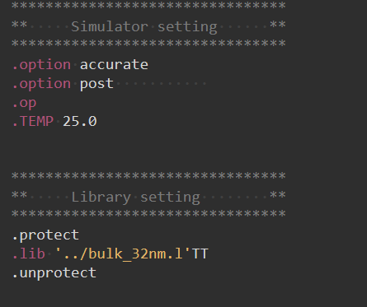
Basic(1/2)
較精準的模擬
輸出波型檔
輸出元件工作點於.lis檔
設定環境溫度
包含在裡頭的檔案資訊
不會秀在.lis檔
引入模擬所需的library檔
(路徑與製程檔放置位置要一致)

Slide 8
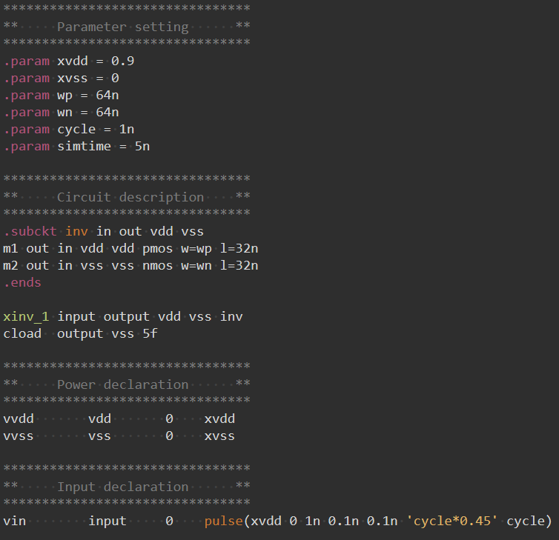
Basic(2/2)
設定參數
建立子電路
( 呼叫mos的方式: m?? D G S B pmos/nmos w=? l=?)
建立主電路(呼叫子電路用x開頭 ; 呼叫電容用c開頭)
DC電壓源
呼叫電壓源用v開頭
pulse電壓源

Slide 9
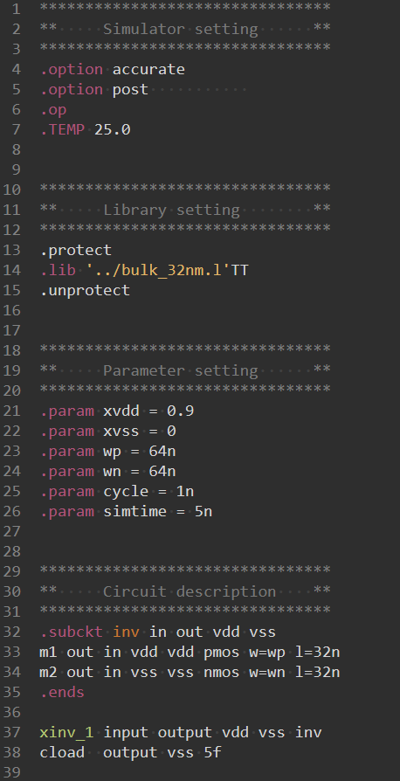
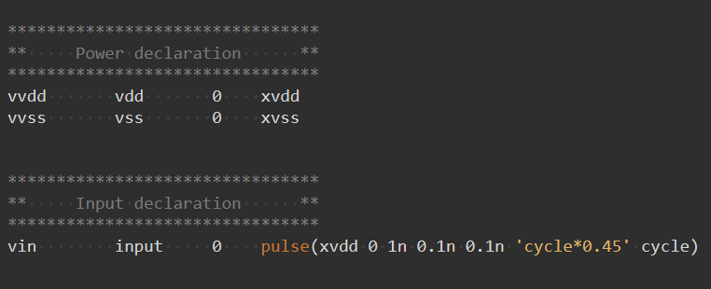
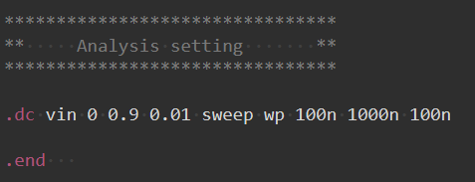
DC Analysis
對vin電壓源從0v到0.9v以step=0.01v做DC分析
(sweep wp變數 , 從wp=100n開始 , 每step=100n
重複模擬一次到wp=1000n)

Slide 10
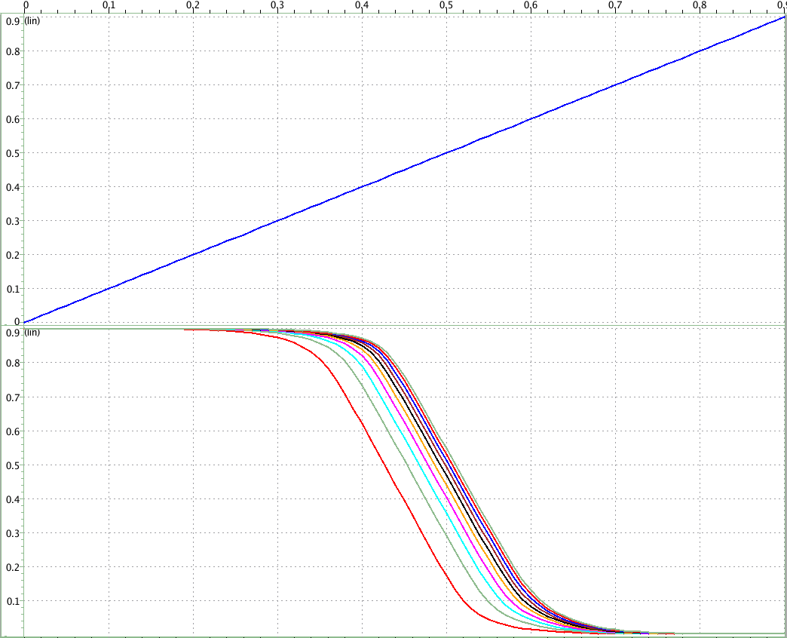
尋找輸出 : .sw0檔案 (for DC analysis)
Input
Output
wp上升 , VTC右移

Slide 11
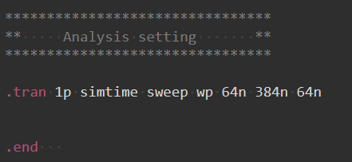
Transient Analysis
以1ps的間隔模擬總共simtime的時間做暫態分析
(sweep wp變數 , 從wp=64n開始每step=64n重複做一次模擬
到wp=384n)

Slide 12
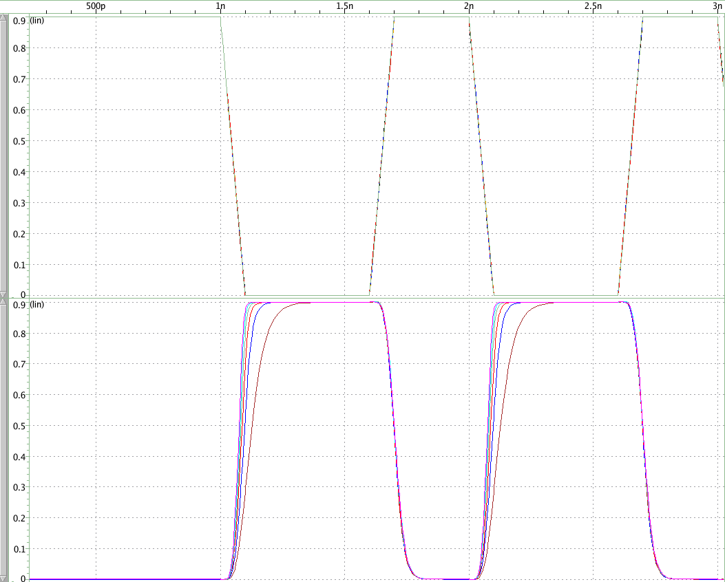
尋找輸出 : .tr0檔案 (for Transient analysis)
Input
Output
隨wp上升，tr變快

Slide 13
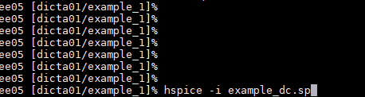
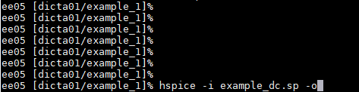
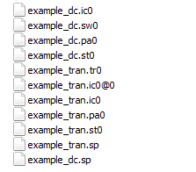

執行模擬指令
or
不會輸出.lis檔案(但會顯示在螢幕上)
開啟波形軟體

Slide 14
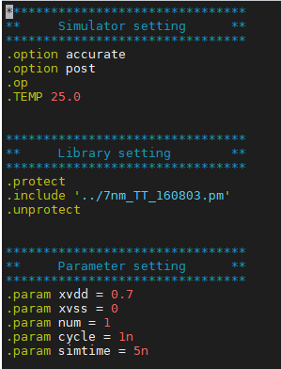
FinFET Basic(1/2)
引入FinFET的library檔
FinFET的vdd設為0.7(V)

Slide 15
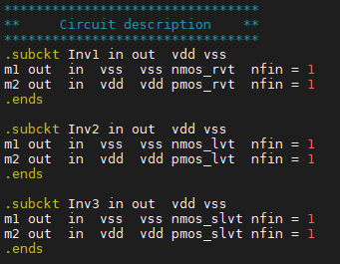
FinFET Basic(2/2)
FinFET三種VT為: rvt, lvt, slvt
FinFET的size皆已固定，只能調整fin數量(整數)

Slide 16
Thanks for your attention!

